Slide 1
Introduction

Slide 2
Objectif de la séance
C’est quoi le traitement d’image?
Quel les sont les applications principales du traitement d’image
C’est quoi une image ?
C’est quoi une image numérique ?
Quel est l’objectif des algorithmes de traitement d’image ?
Quelle sont les traitement les plus utilisés ?
Quel sont les moyen logiciels et matériels nécessaires ?
C’est quoi un système de vision par ordinateur ?
Pourquoi est-ce difficile d’atteindre les performance du système visuel humain ?

Slide 3
Applications
Médecine : IRM , radios , …
Industrie : Contrôle qualité
Militaire : images SAR , drones , …
Sécurisation : pièces d’identité biométriques,
Commerce : caméras , appareil photos , …
Internet : les tags sur des photos , …

Slide 4
C’est quoi une image ?
La représentation visuel d’un objet, produite par un système optique (miroir , caméra , scanner, …)
La représentation est 2D .

Slide 5
C’est quoi une image numérique
La version discrète d’une image 2D
Utilisation d’un nombre fini de points
Un point est dit pixel ( Picture element )
Chaque pixel est représenté par une ou plusieurs valeurs numériques :
Monochromatique : 1 valeurs (en général entre 0 et 255)
Couleur : 3 valeurs (RGB) ou bien d’autres représentations

Slide 6
Les niveaux des traitements d’images
Les traitements bas niveau : réduction de bruit, amélioration du contraste
Les traitements moyen niveau : Extraction des caractéristiques (arrêtes , contours , …)
Les traitements haut niveau : analyse sémantique du contenu de l’image

Slide 7
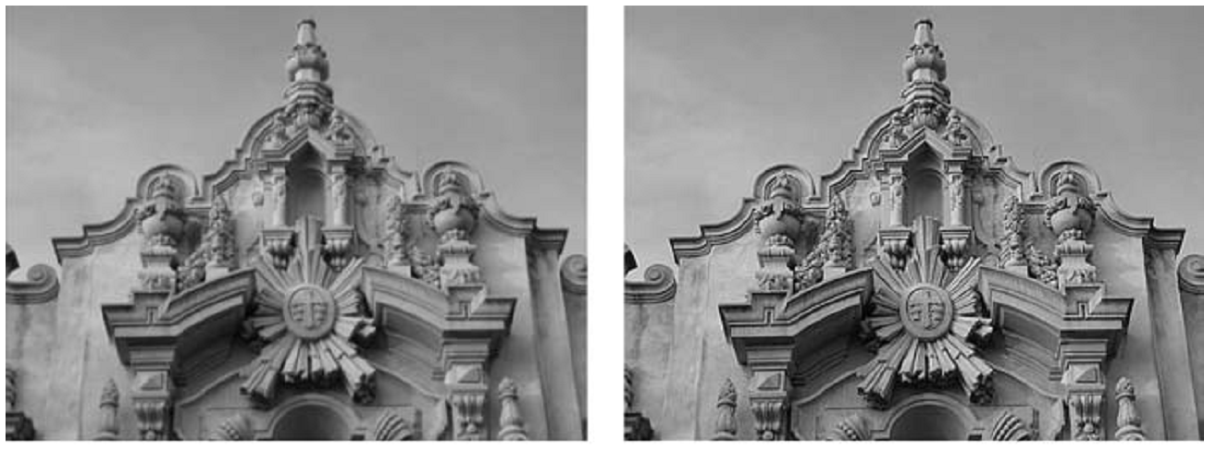
Exemples de traitements d’images : « Sharpening »

Slide 8
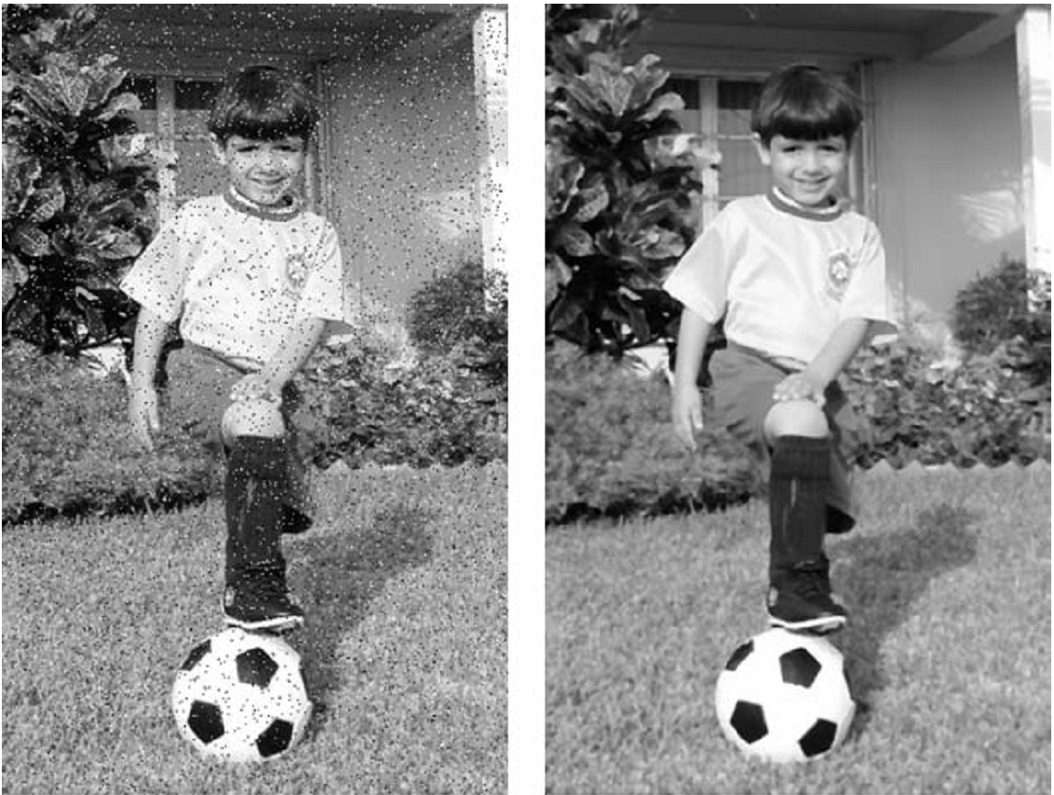
Elimination du bruit

Slide 9
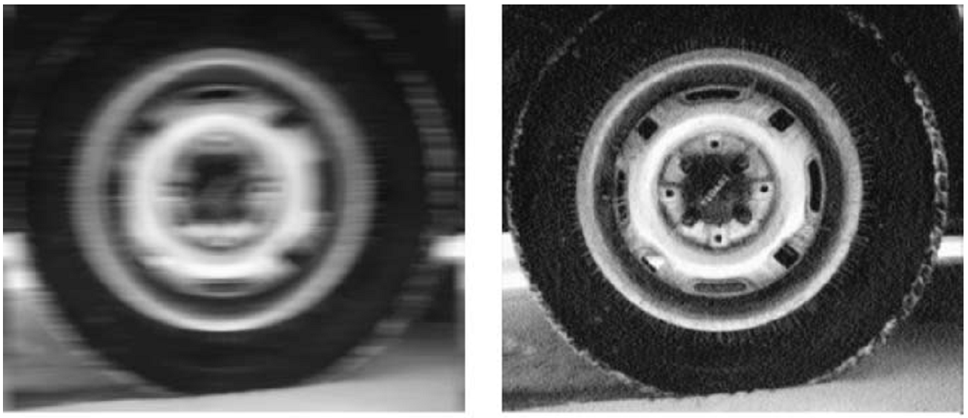
Elimination du flou

Slide 10
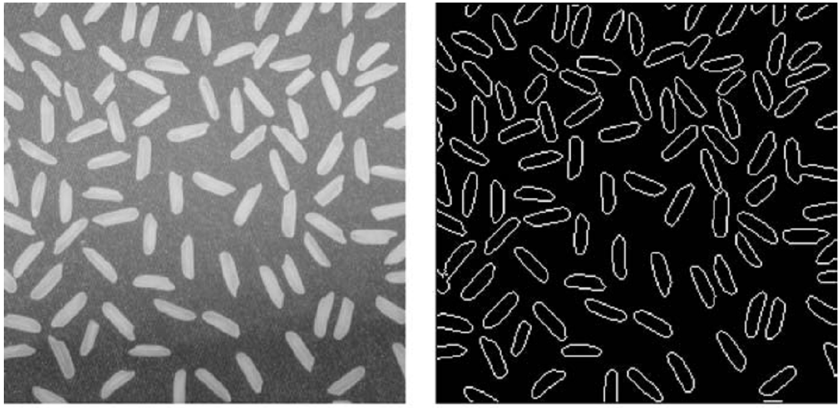
Extraction des contours

Slide 11
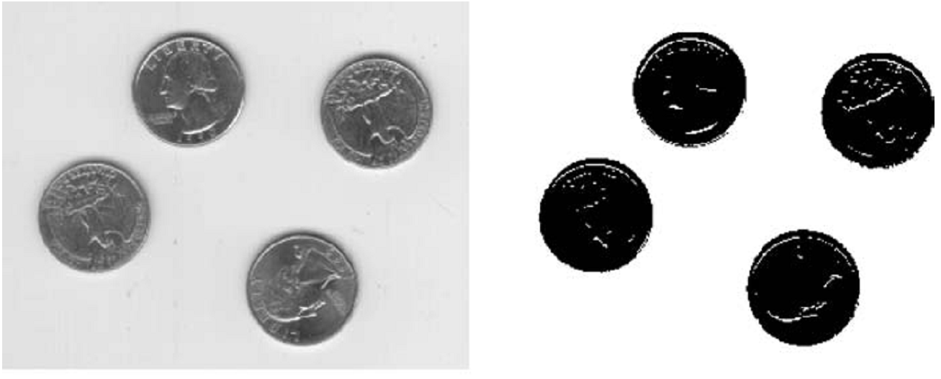
Binarisation

Slide 12
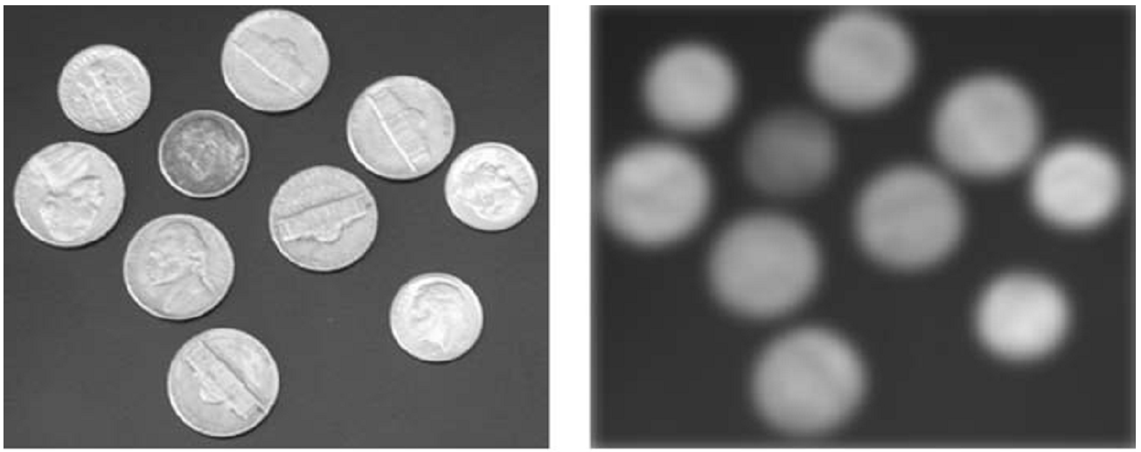
Floutage

Slide 13
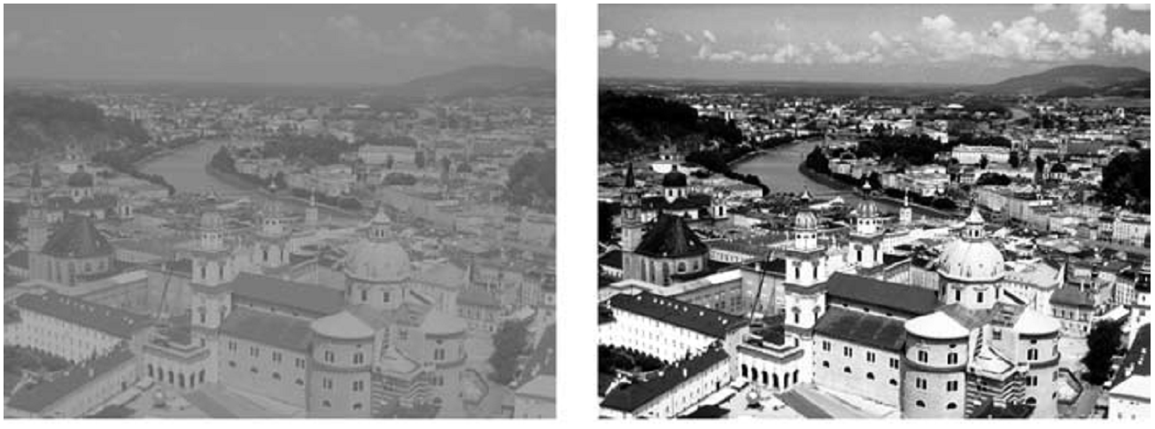
L’amélioration du Contraste

Slide 14
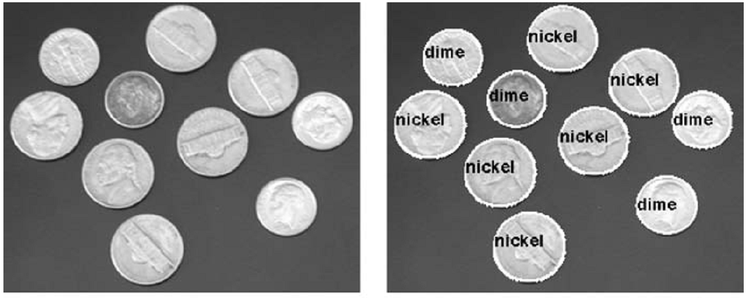
La Segmentation et l’étiquetage des objets

Slide 15
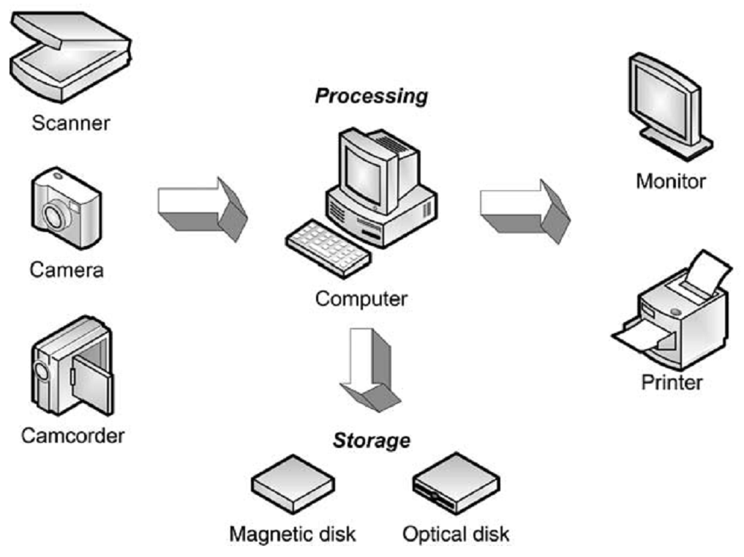
Traitement d’images : Vue globale

Slide 16
Composantes d’un système de traitement d’image
Les dispositifs d’acquisition
L’équipement de traitement
L’équipement d’affichage
L’équipement de stockage
La solution logicielle : librairies et logiciels dédiés (Matlab, OpenCV, …)

Slide 17
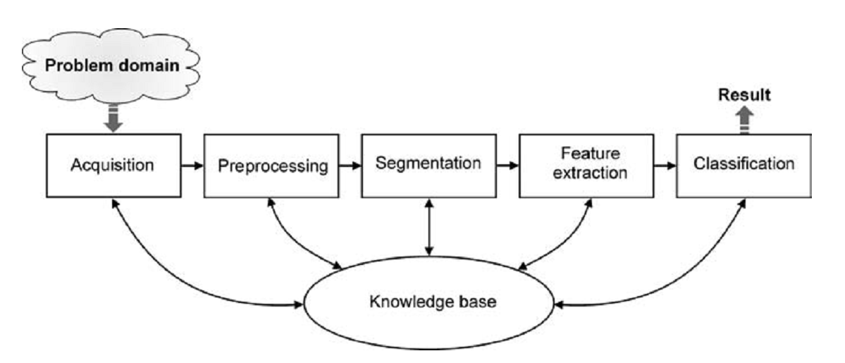
La vision par ordinateur

Slide 18
Le système visuel humain (SVH)
Rapide : temps d’observation et temps réaction ultra-rapide
Performent dans les conditions difficiles : mauvais éclairage, angle de vision non approprié
L’apprentissage rapide
Une très grande base de connaissances acquise au long de la vie

Slide 19
Prochaine séance
Les bases du traitement d’images …

